Slide 1

Επεξεργασία Σήματος Διακριτού Χρόνου
Βασικά Σήματα, Συστήματα, και Iδιότητες

Slide 2
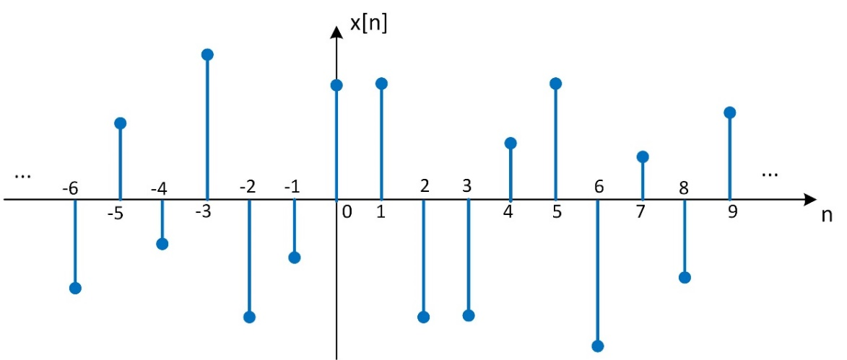

Σήμα διακριτού χρόνου
Εν γένει, μπορεί να είναι μιγαδικό
$\begin{matrix}\begin{aligned}x\left[n\right]=a\left[n\right]+jb\left[n\right], j=\sqrt{−1} \\ \end{aligned} \\ \begin{aligned} \\ =Re\left\{x\left[n\right]\right\}+jIm\left\{x\left[n\right]\right\}\end{aligned} \\ \begin{aligned} \\ \\ =\left|x\left[n\right]\right|{ e}^{jφ_{x}\left[n\right]} \end{aligned}\end{matrix}$
Αναπαράσταση μέτρου - φάσης
$$\left|x\left[n\right]\right|=\sqrt{{Re}^{2}\left\{x\left[n\right]\right\}+{Im}^{2}\{x\left[n\right]\}}$$
$$φ_{x}\left[n\right]=\tan^{−1}{\frac{Im\{x\left[n\right]\}}{Re\{x\left[n\right]\}}}∈(−π, π]$$

Slide 3
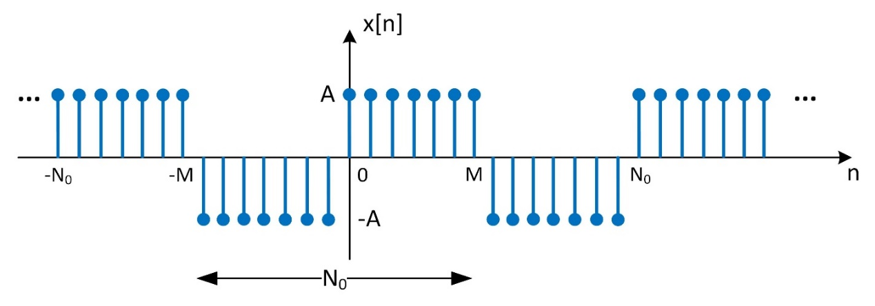
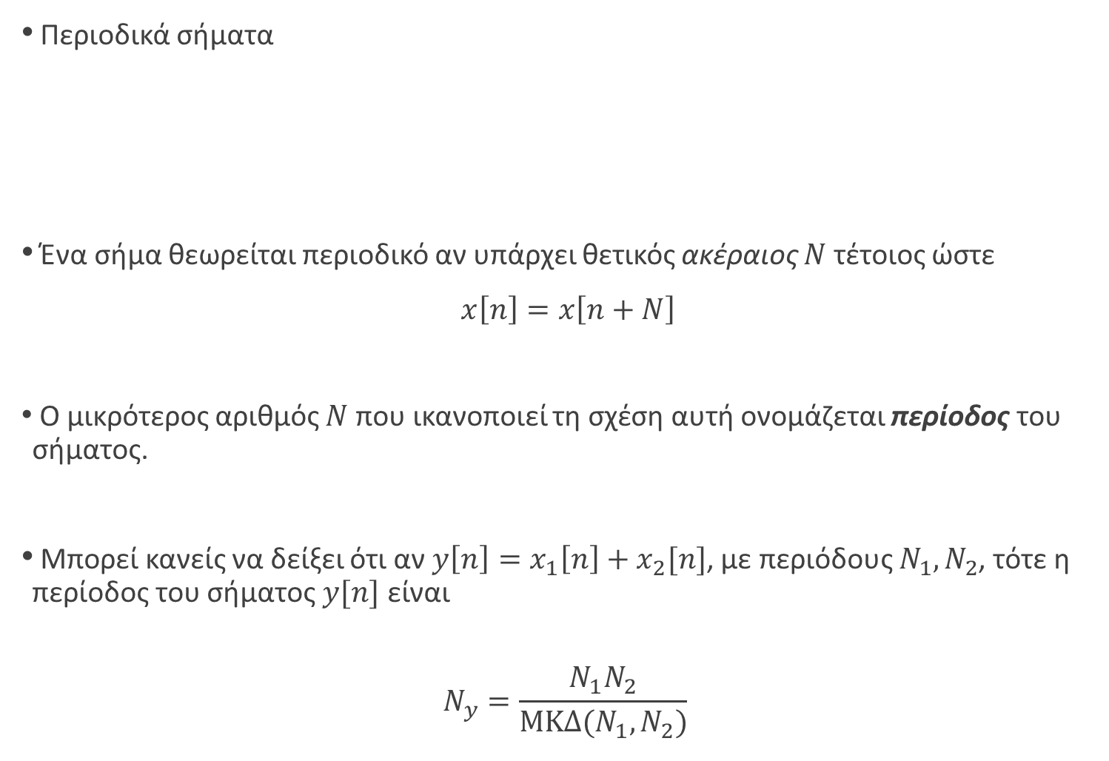
Περιοδικά σήματα
Ένα σήμα θεωρείται περιοδικό αν υπάρχει θετικός ακέραιος $N$ τέτοιος ώστε
$x\left[n\right]=x\left[n+N\right]$
Ο μικρότερος αριθμός $N$ που ικανοποιεί τη σχέση αυτή ονομάζεται περίοδος του σήματος.
Μπορεί κανείς να δείξει ότι αν $y\left[n\right]=x_{1}\left[n\right]+x_{2}[n]$, με περιόδους $N_{1},N_{2}$, τότε η περίοδος του σήματος $y[n]$ είναι
$$N_{y}=\frac{N_{1}N_{2}}{ΜΚΔ(N_{1},N_{2})}$$

Slide 4
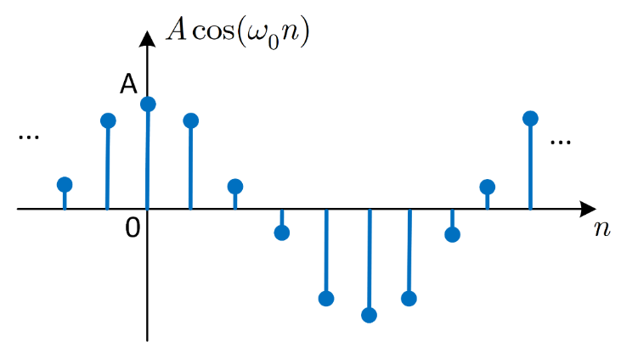

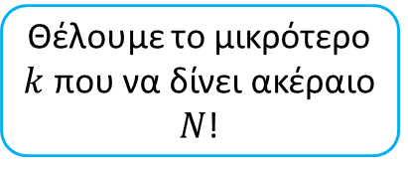
Ημίτονα
Περιοδικότητα στο χρόνο
Είναι κάθε ημίτονο περιοδικό; (στο συνεχή χρόνο, ήταν!)
Έστω ότι υπάρχει περίοδος $Ν$, τότε θα ικανοποιεί τη σχέση
$x\left[n\right]=x\left[n+N\right]$
Άρα
$$\begin{matrix}A\cos\left(ω_{0}n\right)=A\cos{(ω_{0}\left(n+N\right))} \\ A\cos\left(ω_{0}n\right)=A cos⁡(ω_{0}n+ω_{0}N)\end{matrix}$$
Πρέπει να ισχύει
$$ω_{0}N=2πk, k∈ℤ$$
δηλ.
$$\frac{ω_{0}}{2π}=\frac{k}{N}⇒N=\frac{2πk}{ω_{0}}, N, k∈ℤ$$
Θέλουμε το μικρότερο $k$ που να δίνει ακέραιο $N$!

Slide 5
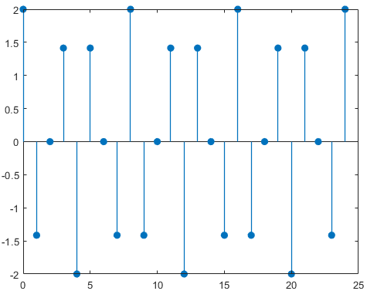
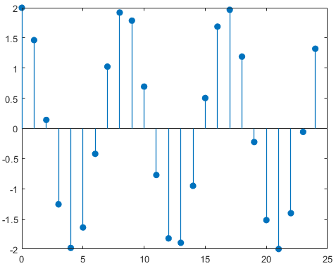

Ημίτονα
Παραδείγματα:
$x\left[n\right]=2\cos\left(\frac{3π}{4}n\right)$
$x\left[n\right]=2\cos\left(\frac{3}{4}n\right)$

Slide 6
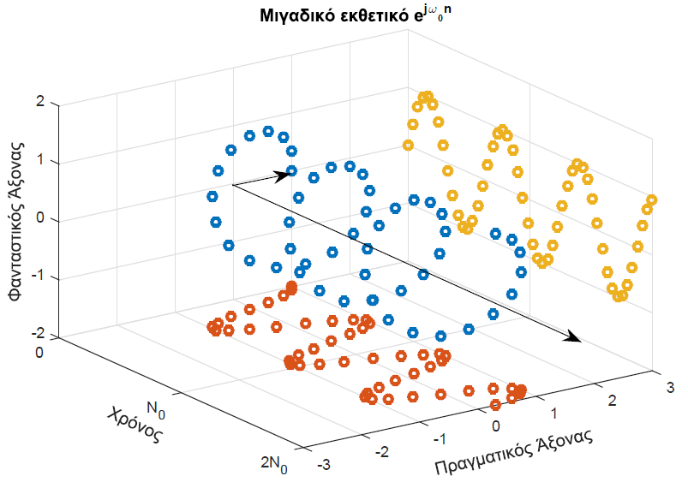
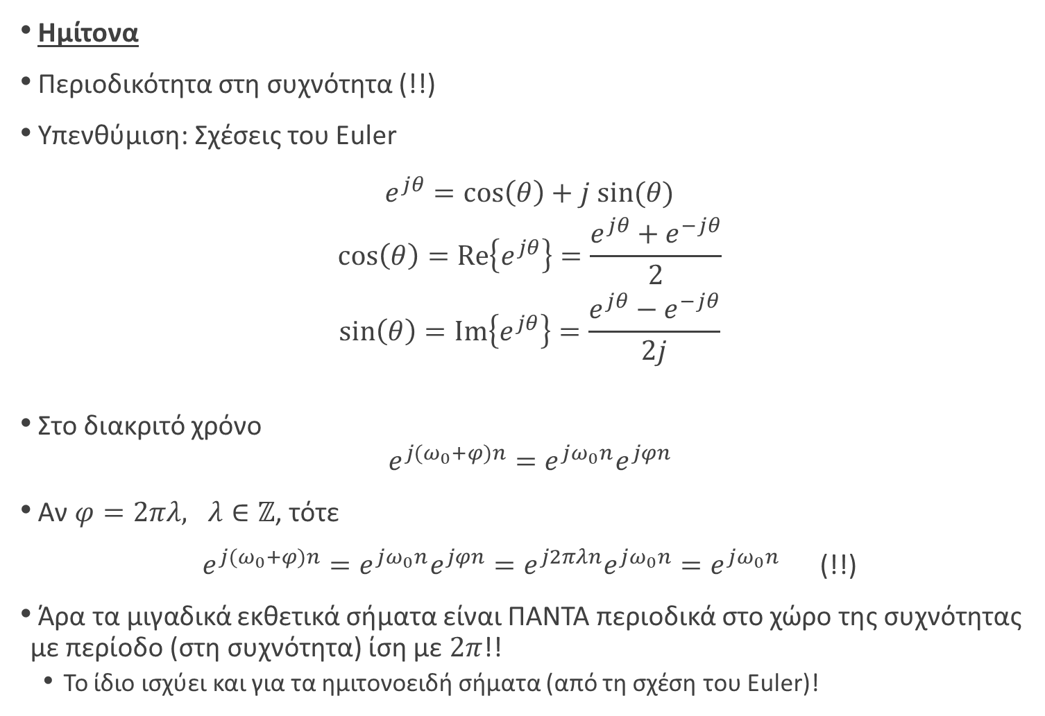
Ημίτονα
Περιοδικότητα στη συχνότητα (!!)
Υπενθύμιση: Σχέσεις του Euler
$$\begin{matrix}e^{jθ}=\cos\left(θ\right)+j sin⁡(θ) \\ \cos\left(θ\right)=Re\left\{e^{jθ}\right\}=\frac{e^{jθ}+e^{−jθ}}{2} \\ \sin\left(θ\right)=Im\left\{e^{jθ}\right\}=\frac{e^{jθ}−e^{−jθ}}{2j}\end{matrix}$$
Στο διακριτό χρόνο
$$e^{j{(ω}_{0}+φ)n}=e^{jω_{0}n}e^{jφn}$$
Αν $φ=2πλ, λ∈ℤ$, τότε
$e^{j{(ω}_{0}+φ)n}=e^{jω_{0}n}e^{jφn}=e^{j2πλn}e^{jω_{0}n}=e^{jω_{0}n}$ (!!)
Άρα τα μιγαδικά εκθετικά σήματα είναι ΠΑΝΤΑ περιοδικά στο χώρο της συχνότητας με περίοδο (στη συχνότητα) ίση με $2π$!!
Το ίδιο ισχύει και για τα ημιτονοειδή σήματα (από τη σχέση του Euler)!

Slide 7

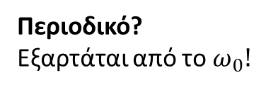
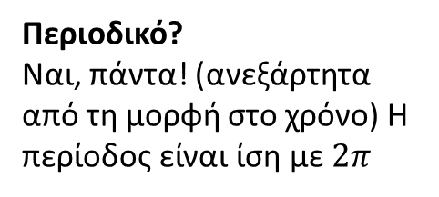
Ημίτονα
Σύνοψη:
ΧΡΟΝΟΣ
ΣΥΧΝΟΤΗΤΑ
Περιοδικό?
Εξαρτάται από το $ω_{0}!$
Περιοδικό?
Ναι, πάντα! (ανεξάρτητα από τη μορφή στο χρόνο) Η περίοδος είναι ίση με $2π$

Slide 8
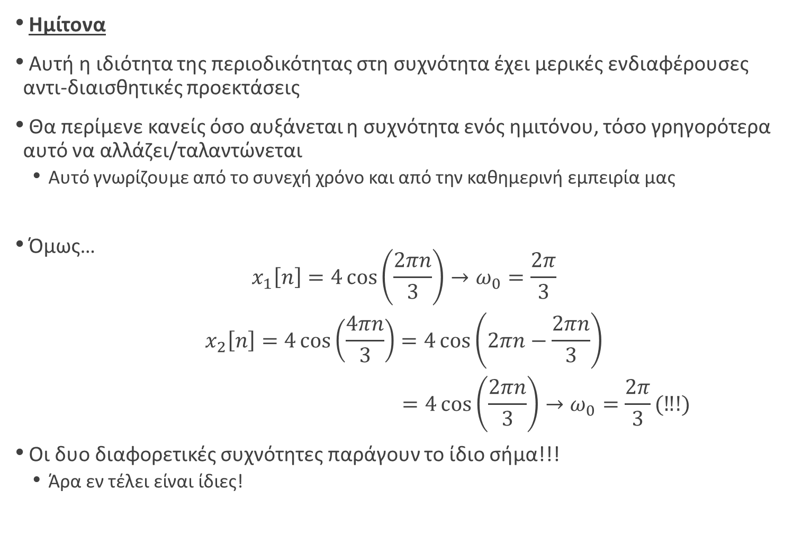
Ημίτονα
Αυτή η ιδιότητα της περιοδικότητας στη συχνότητα έχει μερικές ενδιαφέρουσες αντι-διαισθητικές προεκτάσεις
Θα περίμενε κανείς όσο αυξάνεται η συχνότητα ενός ημιτόνου, τόσο γρηγορότερα αυτό να αλλάζει/ταλαντώνεται
Αυτό γνωρίζουμε από το συνεχή χρόνο και από την καθημερινή εμπειρία μας
Όμως…
$$\begin{matrix}x_{1}\left[n\right]=4\cos\left(\frac{2πn}{3}\right)→ω_{0}=\frac{2π}{3} \\ x_{2}\left[n\right]=4\cos\left(\frac{4πn}{3}\right)=4\cos\left(2πn−\frac{2πn}{3}\right) \\ =4\cos\left(\frac{2πn}{3}\right)→ω_{0}=\frac{2π}{3}(‼!)\end{matrix}$$
Οι δυο διαφορετικές συχνότητες παράγουν το ίδιο σήμα!!!
Άρα εν τέλει είναι ίδιες!

Slide 9
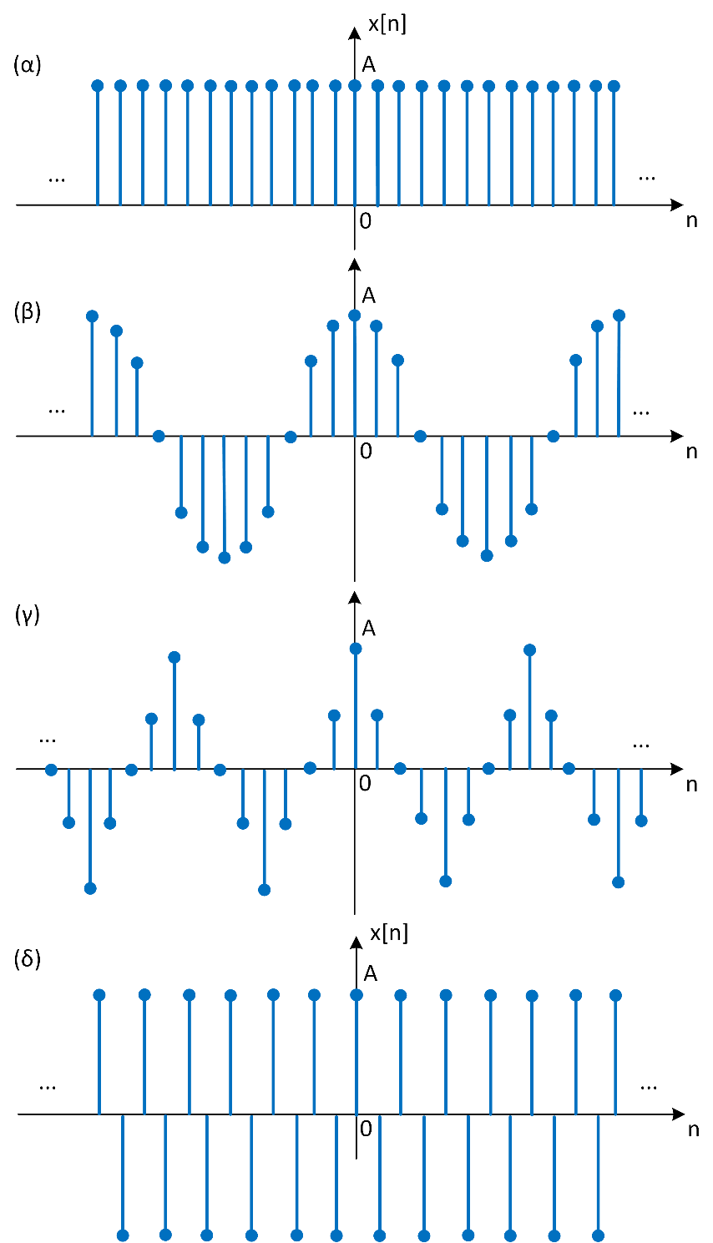
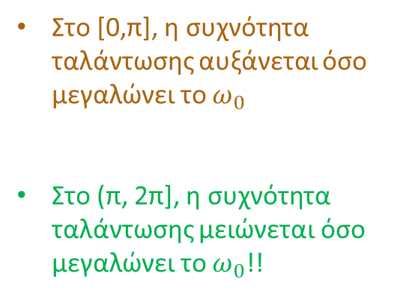

Ημίτονα
0
2π
Στο [0,π], η συχνότητα ταλάντωσης αυξάνεται όσο μεγαλώνει το $ω_{0}$
Στο (π, 2π], η συχνότητα ταλάντωσης μειώνεται όσο μεγαλώνει το $ω_{0}$!!
Συχνότητες γύρω από το $ω=0→$ χαμηλές
Συχνότητες γύρω από το $ω=π→$ υψηλές
π
π

Slide 10
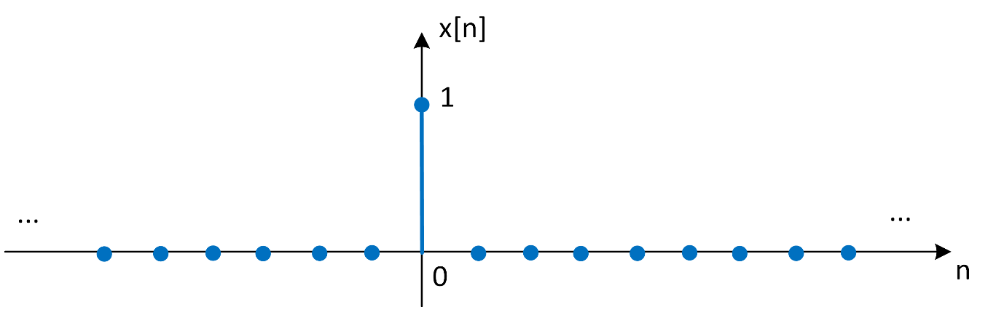
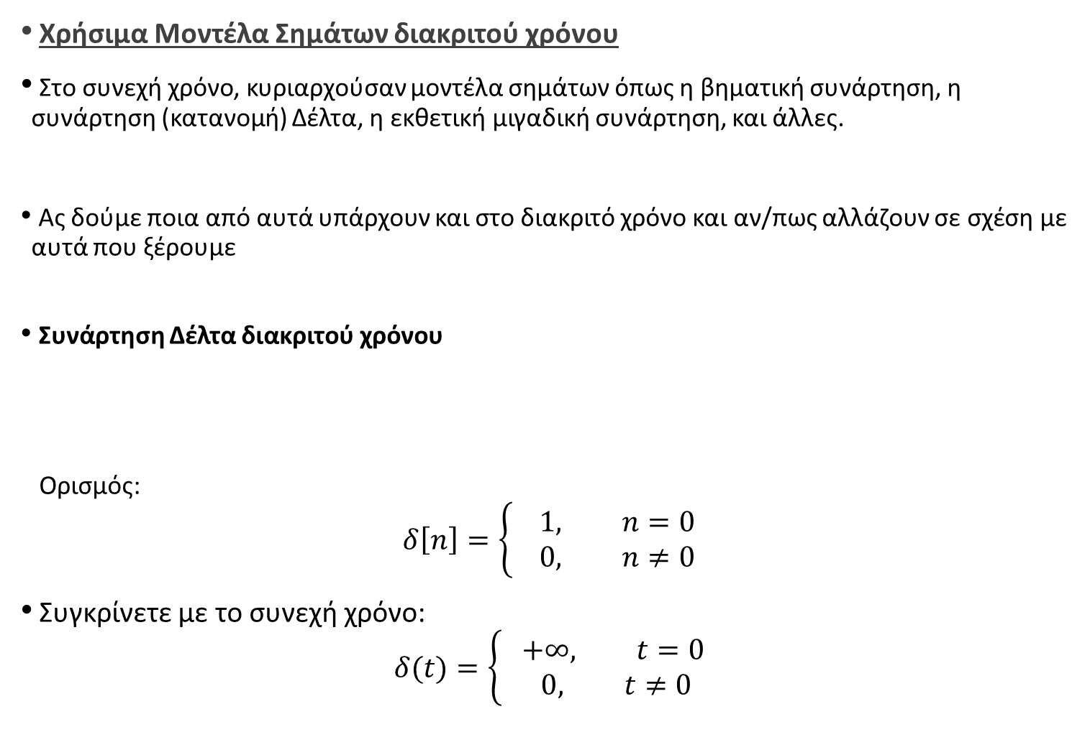
Χρήσιμα Μοντέλα Σημάτων διακριτού χρόνου
Στο συνεχή χρόνο, κυριαρχούσαν μοντέλα σημάτων όπως η βηματική συνάρτηση, η συνάρτηση (κατανομή) Δέλτα, η εκθετική μιγαδική συνάρτηση, και άλλες.
Ας δούμε ποια από αυτά υπάρχουν και στο διακριτό χρόνο και αν/πως αλλάζουν σε σχέση με αυτά που ξέρουμε
Συνάρτηση Δέλτα διακριτού χρόνου
Ορισμός:
$$δ\left[n\right]=\left\{\begin{matrix} 1, n=0 \\ 0, n≠0\end{matrix}\right.$$
Συγκρίνετε με το συνεχή χρόνο:
$$δ(t)=\left\{\begin{matrix} +∞, t=0 \\ 0, t≠0\end{matrix}\right.$$

Slide 11
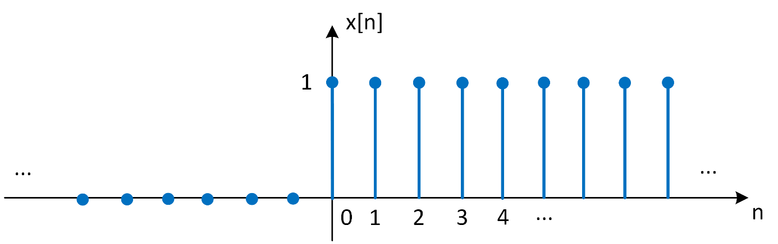

Χρήσιμα Μοντέλα Σημάτων διακριτού χρόνου
Βηματική Συνάρτηση διακριτού χρόνου
Ορισμός:
$$u\left[n\right]=\left\{\begin{matrix} 1, n≥0 \\ 0, n<0\end{matrix}\right.$$
Συγκρίνετε με το συνεχή χρόνο:
$$u(t)=\left\{\begin{matrix} 1, t>0 \\ 0, t<0\end{matrix}\right.$$
Ιδιότητες:
$$δ\left[n\right]=u\left[n\right]−u\left[n−1\right]$$
$$\begin{matrix}u\left[n\right]=\sum_{k=0}^{+∞}{δ[n−k]} \\ u\left[n\right]=\sum_{k=−∞}^{n}{δ[k]}\end{matrix}$$

Slide 12
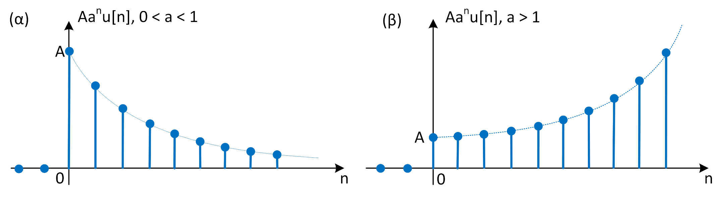

Χρήσιμα Μοντέλα Σημάτων διακριτού χρόνου
Εκθετική μιγαδική συνάρτηση διακριτού χρόνου
$$x\left[n\right]=a^{n}, a∈C$$
Περισσότερο χρήσιμες είναι οι «εκδόσεις» γινομένου με τη βηματική συνάρτηση
$x\left[n\right]=a^{n}u\left[n\right], 0<a<1$ ή $a>1$

Slide 13
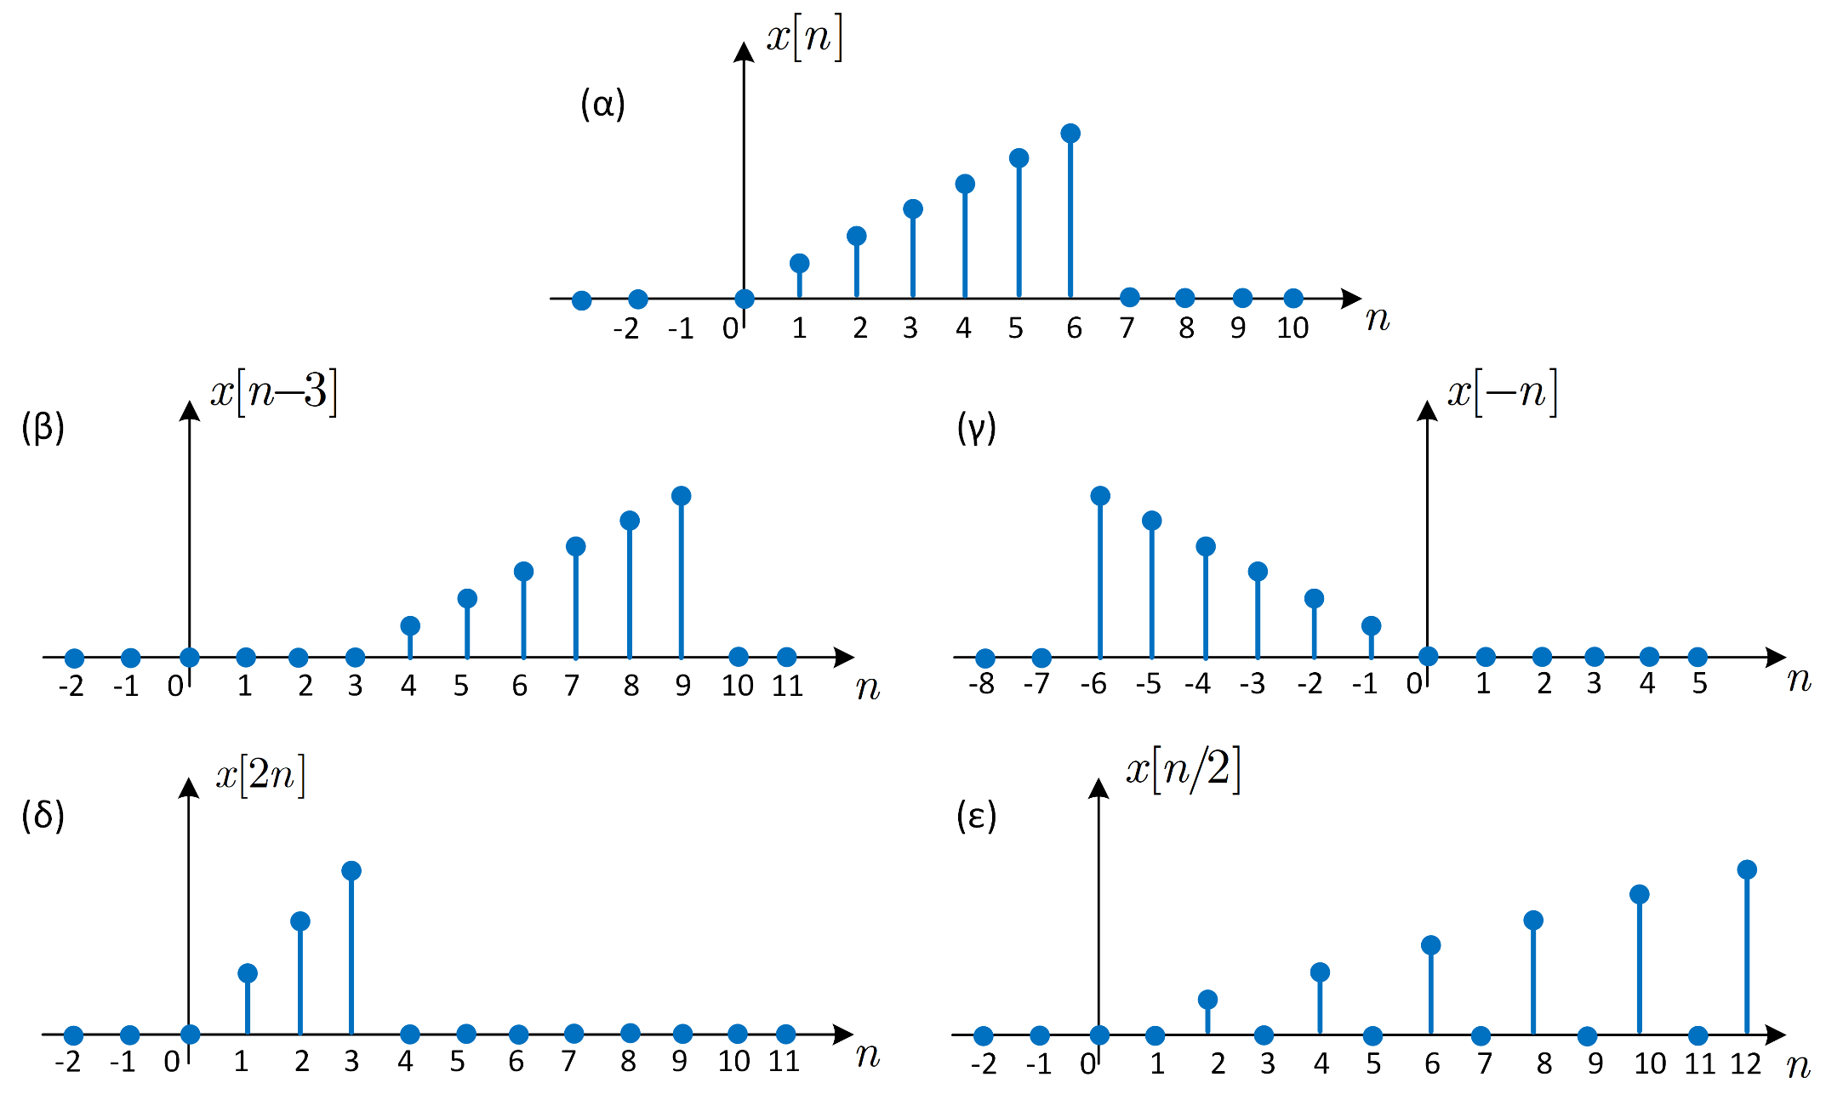
Μετασχηματισμοί σημάτων

Slide 14
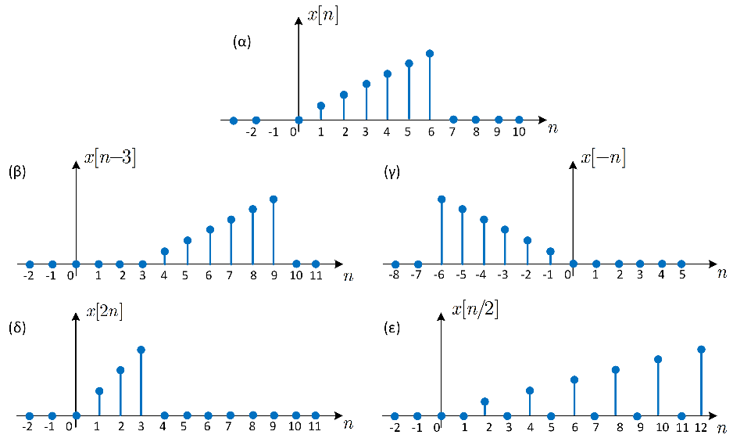
Μετασχηματισμοί σημάτων

Slide 15
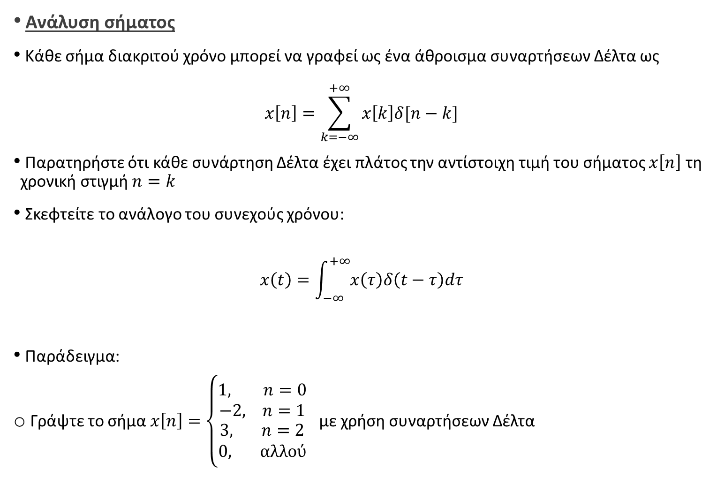
Ανάλυση σήματος
Κάθε σήμα διακριτού χρόνο μπορεί να γραφεί ως ένα άθροισμα συναρτήσεων Δέλτα ως
$$x\left[n\right]=\sum_{k=−∞}^{+∞}{x\left[k\right]δ[n−k]}$$
Παρατηρήστε ότι κάθε συνάρτηση Δέλτα έχει πλάτος την αντίστοιχη τιμή του σήματος $x\left[n\right]$ τη χρονική στιγμή $n=k$
Σκεφτείτε το ανάλογο του συνεχούς χρόνου:
$$x\left(t\right)=\int_{−∞}^{+∞}{x\left(τ\right)δ\left(t−τ\right)dτ}$$
Παράδειγμα:
Γράψτε το σήμα $x\left[n\right]=\left\{\begin{matrix}1, n=0 \\ −2, n=1 \\ \begin{matrix}3, n=2 \\ 0, \text{αλλού}\end{matrix}\end{matrix}\right.$ με χρήση συναρτήσεων Δέλτα

Slide 16
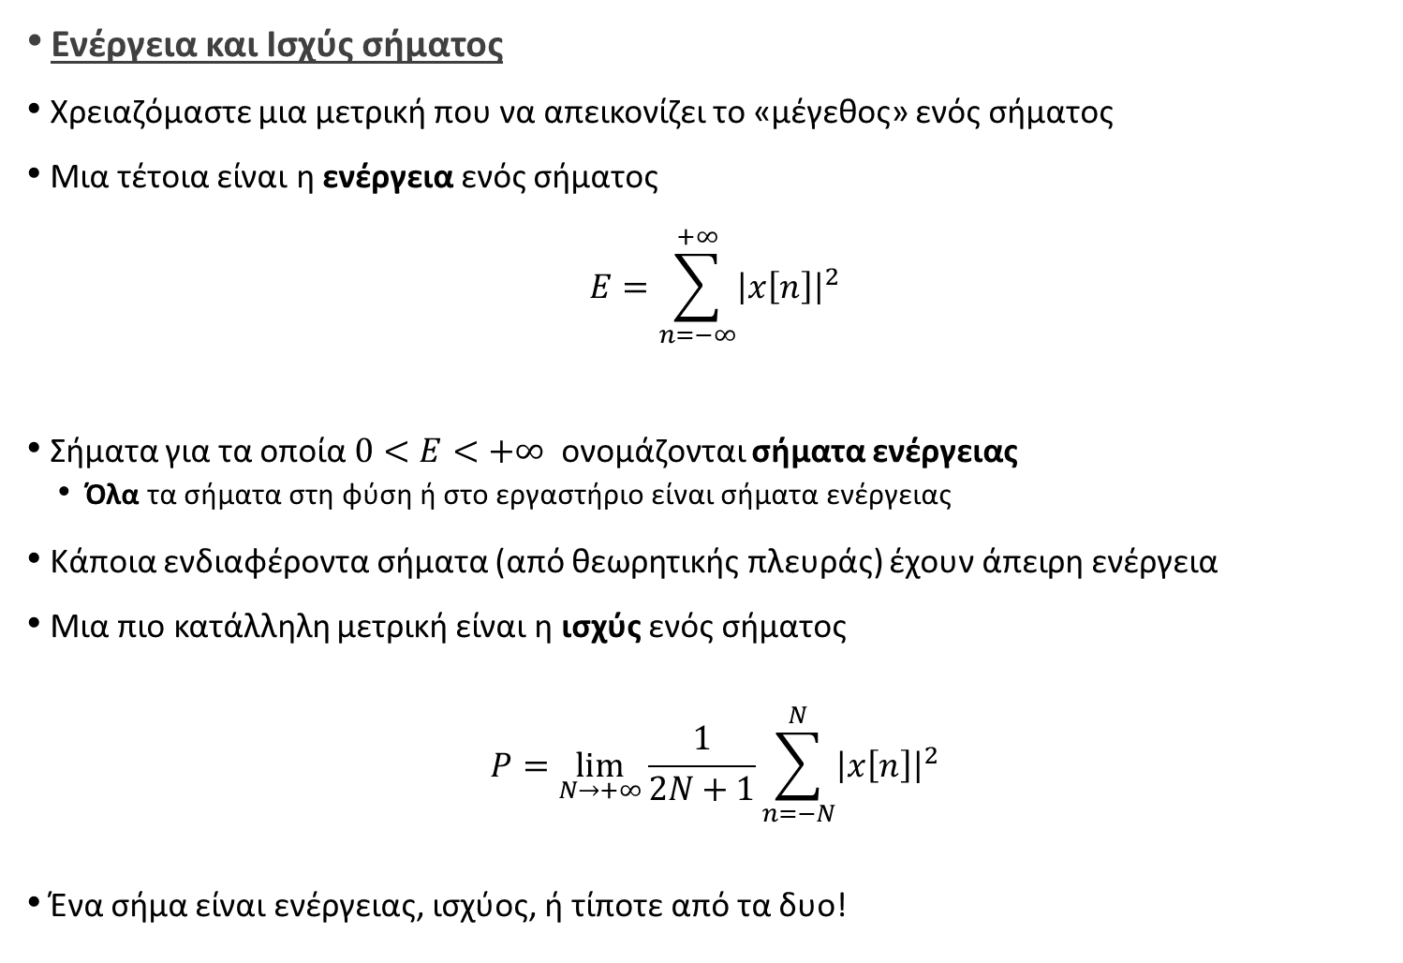
Ενέργεια και Ισχύς σήματος
Χρειαζόμαστε μια μετρική που να απεικονίζει το «μέγεθος» ενός σήματος
Μια τέτοια είναι η ενέργεια ενός σήματος
$$E=\sum_{n=−∞}^{+∞}{{\left|x\left[n\right]\right|}^{2}}$$
Σήματα για τα οποία $0<E<+∞$ ονομάζονται σήματα ενέργειας
Όλα τα σήματα στη φύση ή στο εργαστήριο είναι σήματα ενέργειας
Κάποια ενδιαφέροντα σήματα (από θεωρητικής πλευράς) έχουν άπειρη ενέργεια
Μια πιο κατάλληλη μετρική είναι η ισχύς ενός σήματος
$$P=\lim_{N→+∞}{\frac{1}{2N+1}\sum_{n=−N}^{N}{{\left|x\left[n\right]\right|}^{2}}}$$
Ένα σήμα είναι ενέργειας, ισχύος, ή τίποτε από τα δυο!

Slide 17
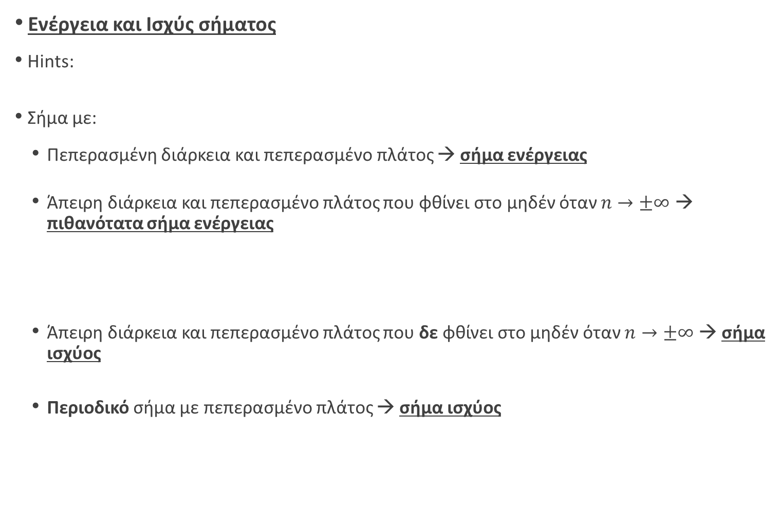
Ενέργεια και Ισχύς σήματος
Hints:
Σήμα με:
Πεπερασμένη διάρκεια και πεπερασμένο πλάτος → σήμα ενέργειας
Άπειρη διάρκεια και πεπερασμένο πλάτος που φθίνει στο μηδέν όταν $n→±∞$ → πιθανότατα σήμα ενέργειας
Άπειρη διάρκεια και πεπερασμένο πλάτος που δε φθίνει στο μηδέν όταν $n→±∞$ → σήμα ισχύος
Περιοδικό σήμα με πεπερασμένο πλάτος → σήμα ισχύος

Slide 18

Ενέργεια και Ισχύς σήματος
Παραδείγματα:
Υπολογίστε την ενέργεια του σήματος $x\left[n\right]={\left(\frac{1}{2}\right)}^{n}u[n]$

Slide 19

Ενέργεια και Ισχύς σήματος
Παραδείγματα:
Υπολογίστε την ισχύ του σήματος $x\left[n\right]=u[n]$

Slide 20
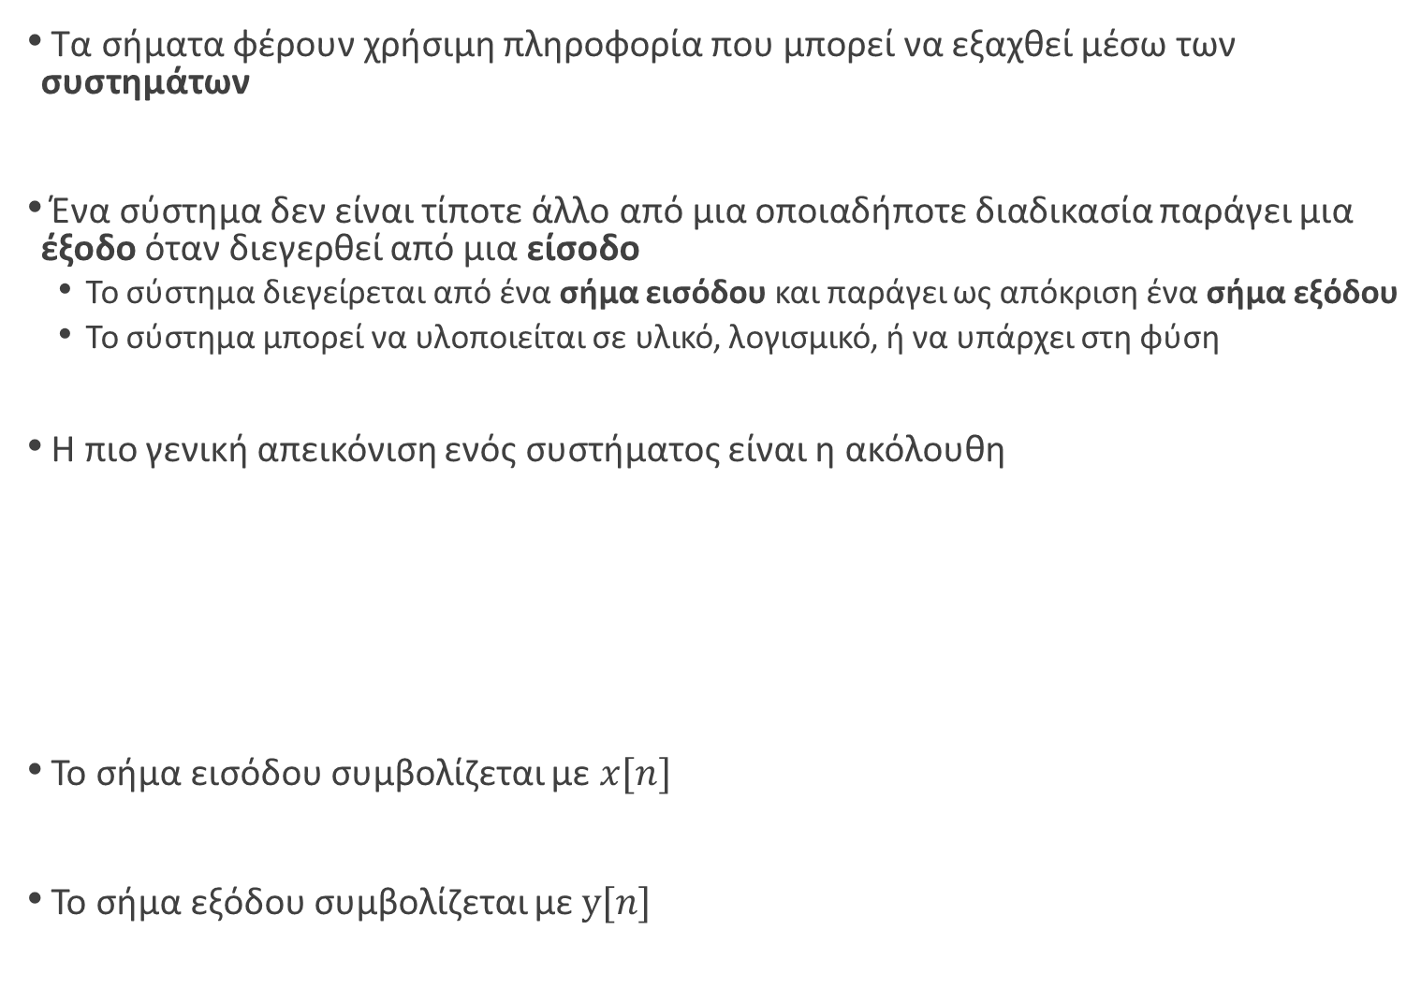
Τα σήματα φέρουν χρήσιμη πληροφορία που μπορεί να εξαχθεί μέσω των συστημάτων
Ένα σύστημα δεν είναι τίποτε άλλο από μια οποιαδήποτε διαδικασία παράγει μια έξοδο όταν διεγερθεί από μια είσοδο
Το σύστημα διεγείρεται από ένα σήμα εισόδου και παράγει ως απόκριση ένα σήμα εξόδου
Το σύστημα μπορεί να υλοποιείται σε υλικό, λογισμικό, ή να υπάρχει στη φύση
Η πιο γενική απεικόνιση ενός συστήματος είναι η ακόλουθη
Το σήμα εισόδου συμβολίζεται με $x[n]$
Το σήμα εξόδου συμβολίζεται με $y[n]$
S
$$x[n]$$
$$y[n]$$

Slide 21
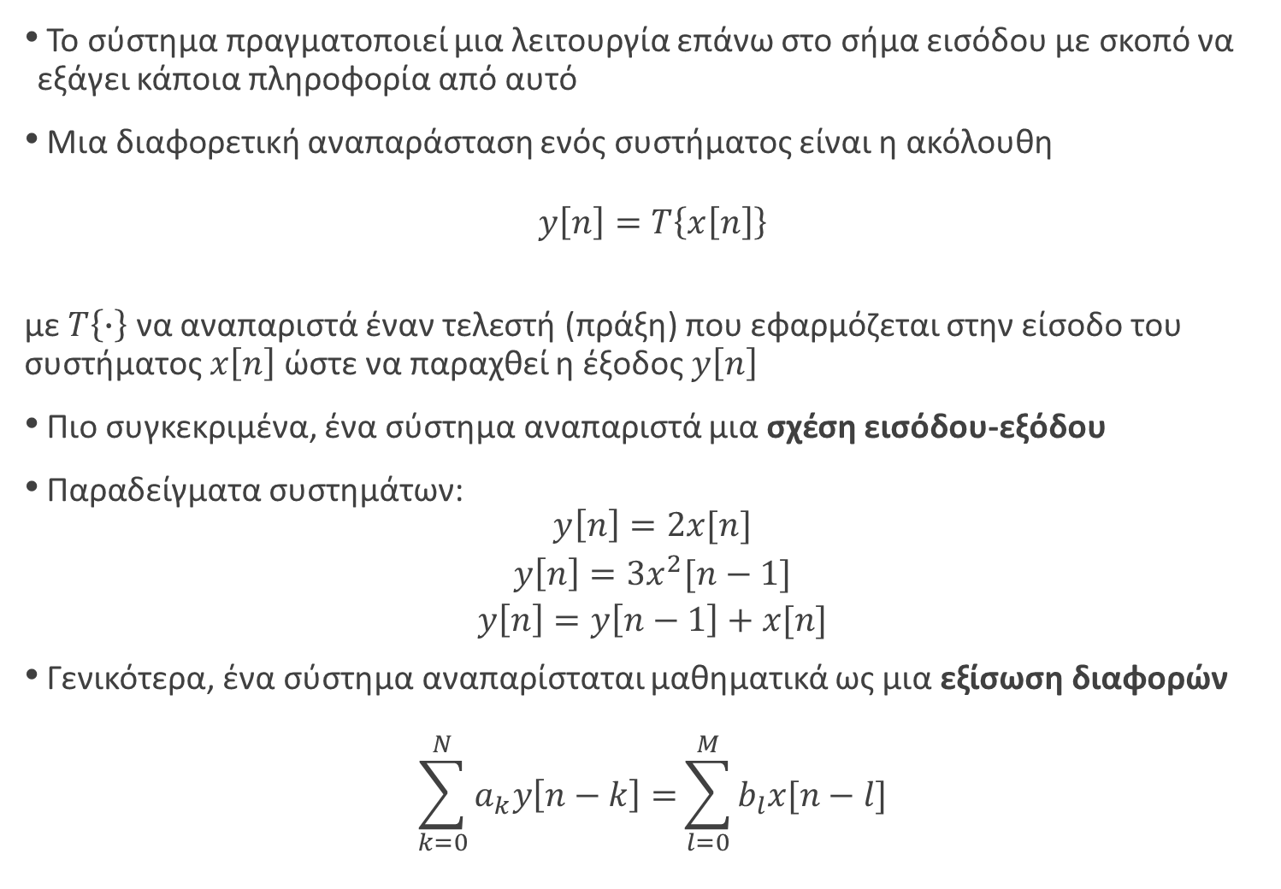
Το σύστημα πραγματοποιεί μια λειτουργία επάνω στο σήμα εισόδου με σκοπό να εξάγει κάποια πληροφορία από αυτό
Μια διαφορετική αναπαράσταση ενός συστήματος είναι η ακόλουθη
$$y\left[n\right]=T\left\{x\left[n\right]\right\}$$
με $T\left\{∙\right\}$ να αναπαριστά έναν τελεστή (πράξη) που εφαρμόζεται στην είσοδο του συστήματος $x\left[n\right]$ ώστε να παραχθεί η έξοδος $y\left[n\right]$
Πιο συγκεκριμένα, ένα σύστημα αναπαριστά μια σχέση εισόδου-εξόδου
Παραδείγματα συστημάτων:
$$\begin{matrix}y\left[n\right]=2x[n] \\ y\left[n\right]=3x^{2}[n−1] \\ y\left[n\right]=y\left[n−1\right]+x[n]\end{matrix}$$
Γενικότερα, ένα σύστημα αναπαρίσταται μαθηματικά ως μια εξίσωση διαφορών
$$\sum_{k=0}^{N}{a_{k}y\left[n−k\right]=}\sum_{l=0}^{M}{b_{l}x[n−l]}$$

Slide 22
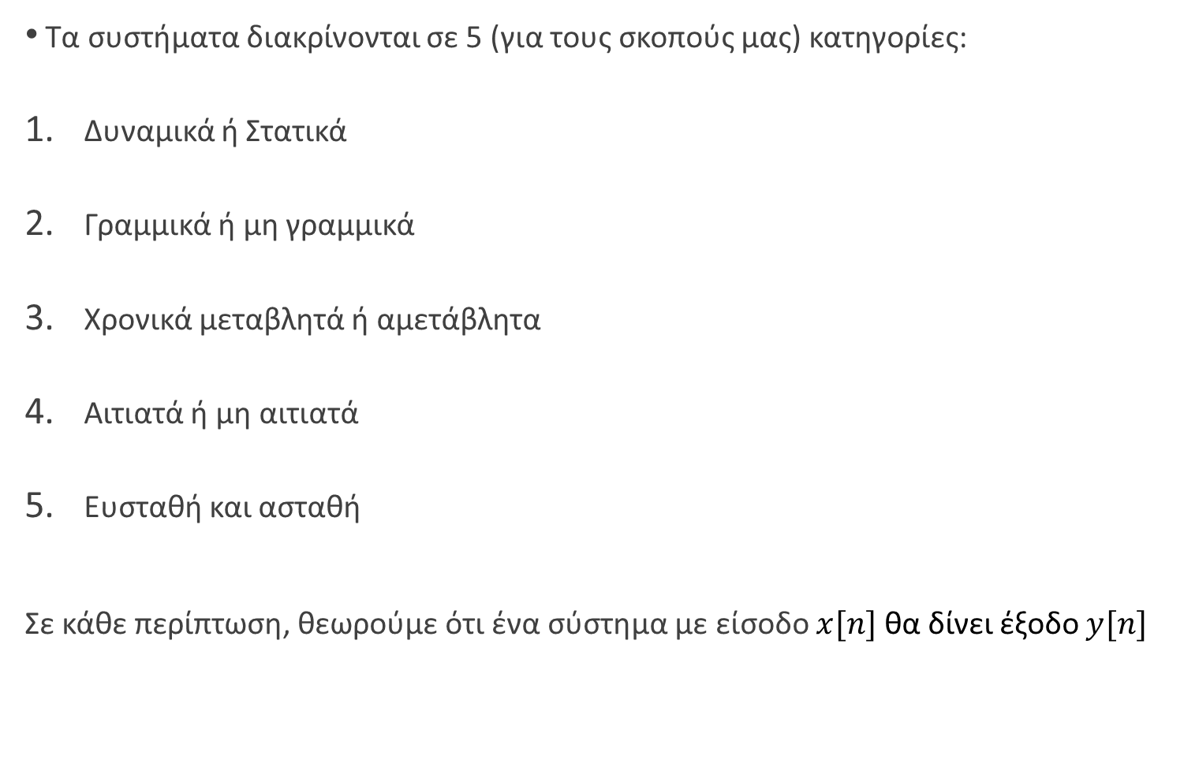
Τα συστήματα διακρίνονται σε 5 (για τους σκοπούς μας) κατηγορίες:
Δυναμικά ή Στατικά
Γραμμικά ή μη γραμμικά
Χρονικά μεταβλητά ή αμετάβλητα
Αιτιατά ή μη αιτιατά
Ευσταθή και ασταθή
Σε κάθε περίπτωση, θεωρούμε ότι ένα σύστημα με είσοδο $x[n]$ θα δίνει έξοδο $y[n]$

Slide 23
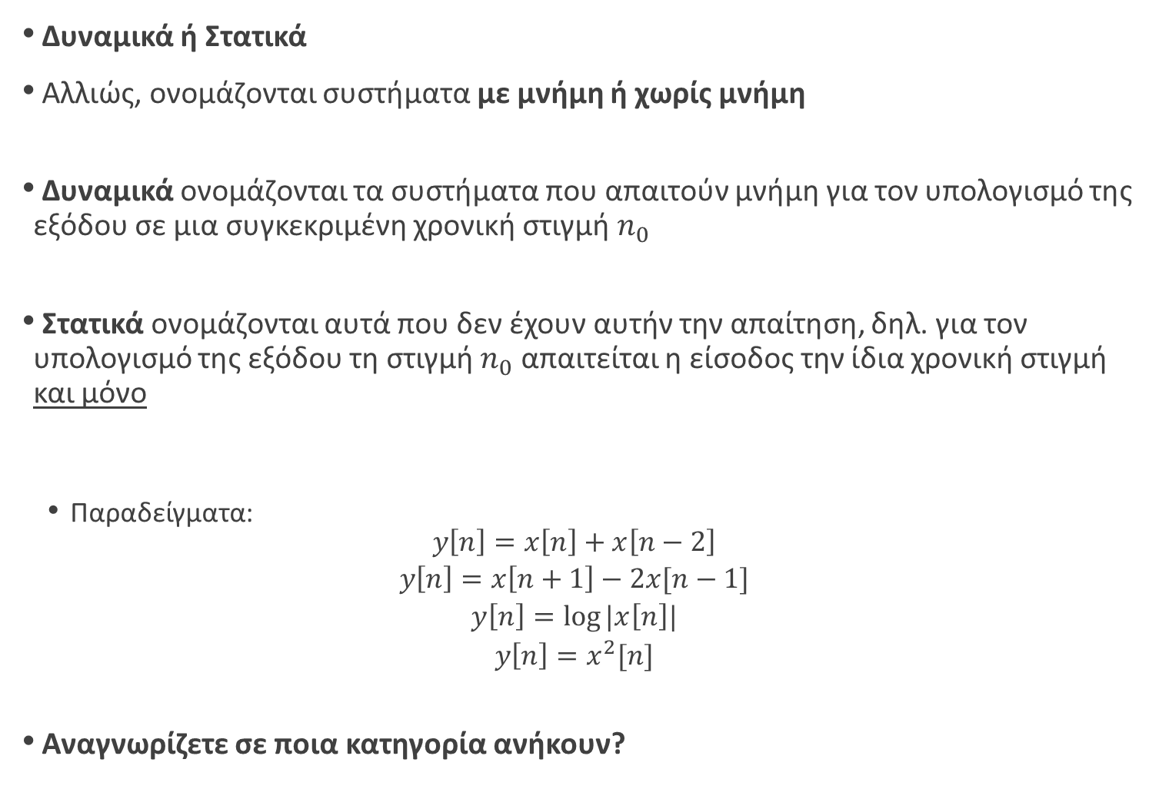
Δυναμικά ή Στατικά
Αλλιώς, ονομάζονται συστήματα με μνήμη ή χωρίς μνήμη
Δυναμικά ονομάζονται τα συστήματα που απαιτούν μνήμη για τον υπολογισμό της εξόδου σε μια συγκεκριμένη χρονική στιγμή $n_{0}$
Στατικά ονομάζονται αυτά που δεν έχουν αυτήν την απαίτηση, δηλ. για τον υπολογισμό της εξόδου τη στιγμή $n_{0}$ απαιτείται η είσοδος την ίδια χρονική στιγμή και μόνο
Παραδείγματα:
$$\begin{matrix}y\left[n\right]=x\left[n\right]+x\left[n−2\right] \\ y\left[n\right]=x\left[n+1\right]−2x[n−1] \\ \begin{matrix}y\left[n\right]=\log{|x\left[n\right]|} \\ y\left[n\right]=x^{2}[n]\end{matrix}\end{matrix}$$
Αναγνωρίζετε σε ποια κατηγορία ανήκουν?

Slide 24
Γραμμικά ή μη γραμμικά
Γραμμικό λέγεται ένα σύστημα ικανοποιεί δυο ιδιότητες:
Την ιδιότητα της ομογένειας
Την ιδιότητα της αθροιστικότητας

Slide 25
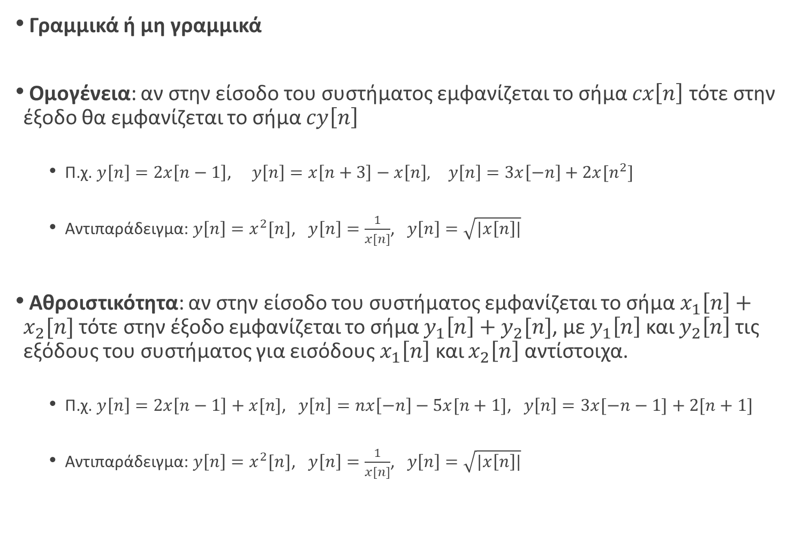
Γραμμικά ή μη γραμμικά
Ομογένεια: αν στην είσοδο του συστήματος εμφανίζεται το σήμα $cx\left[n\right]$ τότε στην έξοδο θα εμφανίζεται το σήμα $cy\left[n\right]$
Π.χ. $y\left[n\right]=2x\left[n−1\right]$, $y\left[n\right]=x\left[n+3\right]−x\left[n\right]$, $y\left[n\right]=3x\left[−n\right]+2x[n^{2}]$
Αντιπαράδειγμα: $y\left[n\right]=x^{2}[n]$, $y\left[n\right]=\frac{1}{x[n]}$, $y\left[n\right]=\sqrt{|x\left[n\right]|}$
Αθροιστικότητα: αν στην είσοδο του συστήματος εμφανίζεται το σήμα $x_{1}\left[n\right]+x_{2}[n]$ τότε στην έξοδο εμφανίζεται το σήμα $y_{1}\left[n\right]+y_{2}[n]$, με $y_{1}\left[n\right]$ και $y_{2}\left[n\right]$ τις εξόδους του συστήματος για εισόδους $x_{1}\left[n\right]$ και $x_{2}\left[n\right]$ αντίστοιχα.
Π.χ. $y\left[n\right]=2x\left[n−1\right]+x[n]$, $y\left[n\right]=nx\left[−n\right]−5x[n+1]$, $y\left[n\right]=3x[−n−1]+2[n+1]$
Αντιπαράδειγμα: $y\left[n\right]=x^{2}[n]$, $y\left[n\right]=\frac{1}{x[n]}$, $y\left[n\right]=\sqrt{|x\left[n\right]|}$

Slide 26
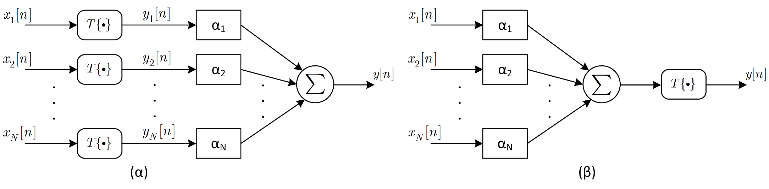

Γραμμικά ή μη γραμμικά
Η γραμμικότητα ισχύει αν οι δυο παρακάτω διατάξεις πραγματοποιούν την ίδια έξοδο
Με μαθηματικά, αν
$$T\left\{ax_{1}\left[n\right]+bx_{2}\left[n\right]\right\}= \\ = T\left\{ax_{1}\left[n\right]\right\}+T\left\{bx_{2}\left[n\right]\right\} \\ = aT\left\{x_{1}\left[n\right]\right\}+bT\left\{x_{2}\left[n\right]\right\} \\ = ay_{1}\left[n\right]+by_{2}[n]$$
με $y_{1}\left[n\right],$ $y_{2}\left[n\right]$ τις εξόδους του συστήματος για εισόδους $x_{1}\left[n\right]$, $x_{2}\left[n\right]$ αντίστοιχα, τότε το σύστημα είναι γραμμικό.

Slide 27

Γραμμικά ή μη γραμμικά
Παράδειγμα:
Ελέγξτε αν το σύστημα
$$y\left[n\right]=2x\left[n−1\right]+x\left[n\right]$$
είναι γραμμικό.

Slide 28

Γραμμικά ή μη γραμμικά
Παράδειγμα:
Ελέγξτε αν το σύστημα
$$y\left[n\right]=x^{2}[n]$$
είναι γραμμικό.

Slide 29
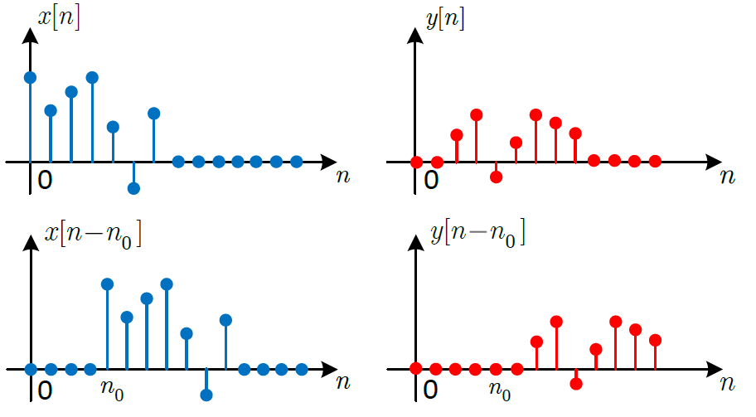
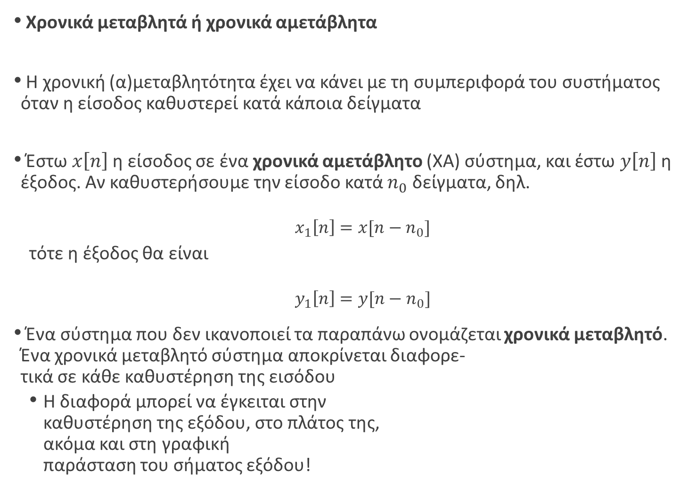
Χρονικά μεταβλητά ή χρονικά αμετάβλητα
Η χρονική (α)μεταβλητότητα έχει να κάνει με τη συμπεριφορά του συστήματος όταν η είσοδος καθυστερεί κατά κάποια δείγματα
Έστω $x\left[n\right]$ η είσοδος σε ένα χρονικά αμετάβλητο (ΧΑ) σύστημα, και έστω $y\left[n\right]$ η έξοδος. Αν καθυστερήσουμε την είσοδο κατά $n_{0}$ δείγματα, δηλ.
$x_{1}\left[n\right]=x[n−n_{0}]$
τότε η έξοδος θα είναι
$y_{1}\left[n\right]=y[n−n_{0}]$
Ένα σύστημα που δεν ικανοποιεί τα παραπάνω ονομάζεται χρονικά μεταβλητό. Ένα χρονικά μεταβλητό σύστημα αποκρίνεται διαφορε- τικά σε κάθε καθυστέρηση της εισόδου
Η διαφορά μπορεί να έγκειται στην καθυστέρηση της εξόδου, στο πλάτος της, ακόμα και στη γραφική παράσταση του σήματος εξόδου!

Slide 30

Χρονικά μεταβλητά ή χρονικά αμετάβλητα
Παράδειγμα:
Ελέγξτε αν το σύστημα
$$y\left[n\right]=x^{2}\left[n\right]$$
είναι χρονικά αμετάβλητο.

Slide 31

Χρονικά μεταβλητά ή χρονικά αμετάβλητα
Παράδειγμα:
Ελέγξτε αν το σύστημα
$$y\left[n\right]=nx^{2}\left[n\right]$$
είναι χρονικά αμετάβλητο.

Slide 32
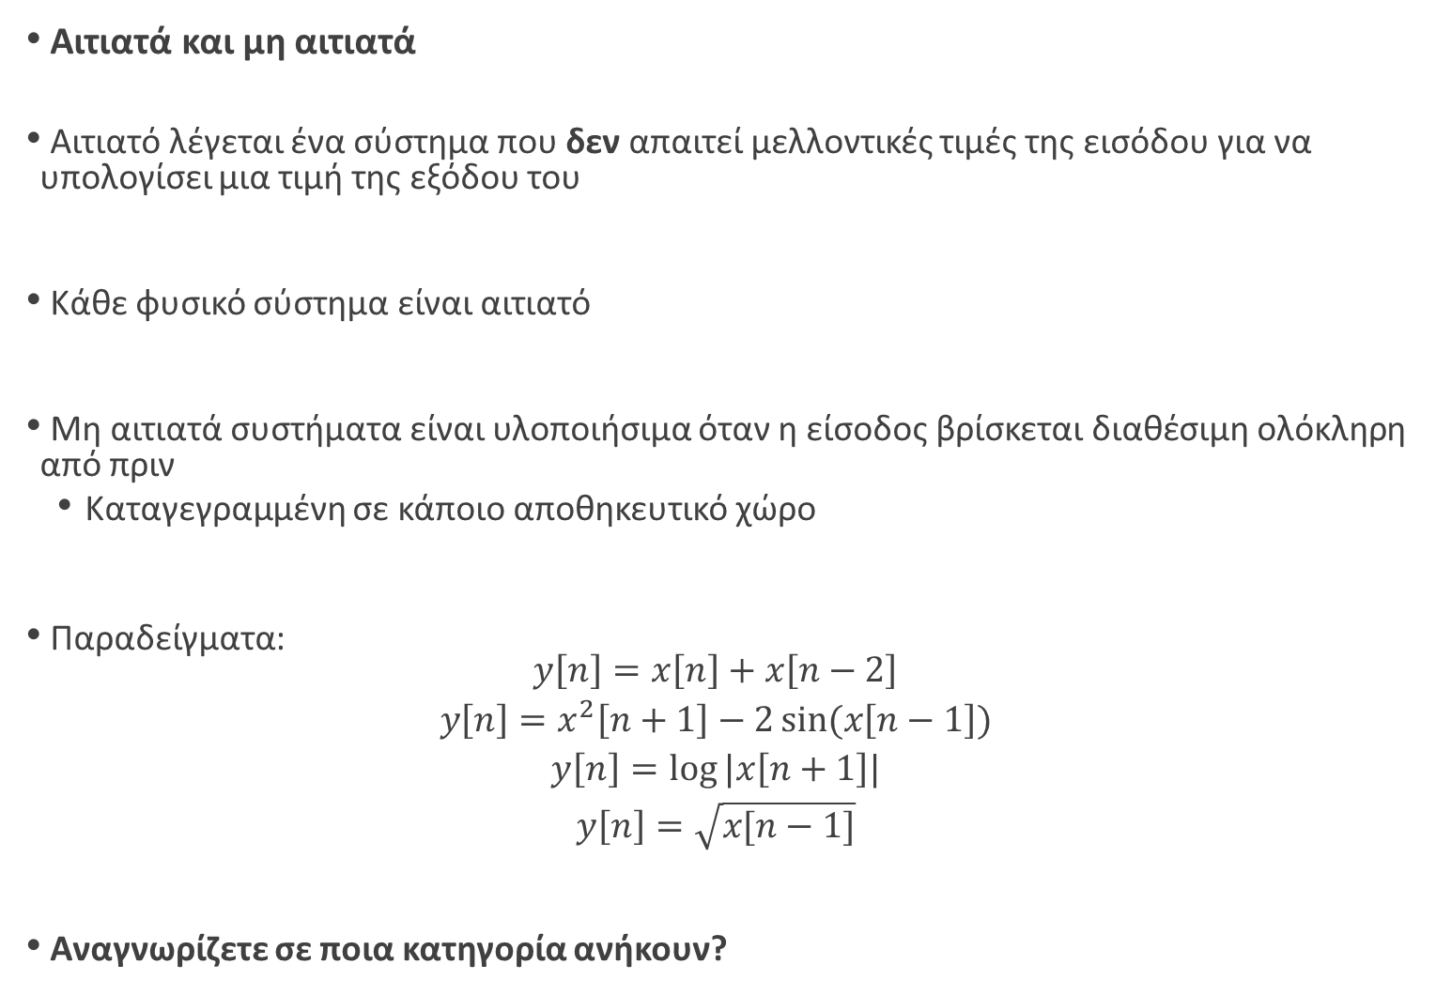
Αιτιατά και μη αιτιατά
Αιτιατό λέγεται ένα σύστημα που δεν απαιτεί μελλοντικές τιμές της εισόδου για να υπολογίσει μια τιμή της εξόδου του
Κάθε φυσικό σύστημα είναι αιτιατό
Μη αιτιατά συστήματα είναι υλοποιήσιμα όταν η είσοδος βρίσκεται διαθέσιμη ολόκληρη από πριν
Καταγεγραμμένη σε κάποιο αποθηκευτικό χώρο
Παραδείγματα:
$$\begin{matrix}y\left[n\right]=x\left[n\right]+x\left[n−2\right] \\ y\left[n\right]=x^{2}\left[n+1\right]−2\sin{(x\left[n−1\right])} \\ \begin{matrix}y\left[n\right]=\log{|x\left[n+1\right]|} \\ y\left[n\right]=\sqrt{x[n−1]}\end{matrix}\end{matrix}$$
Αναγνωρίζετε σε ποια κατηγορία ανήκουν?

Slide 33
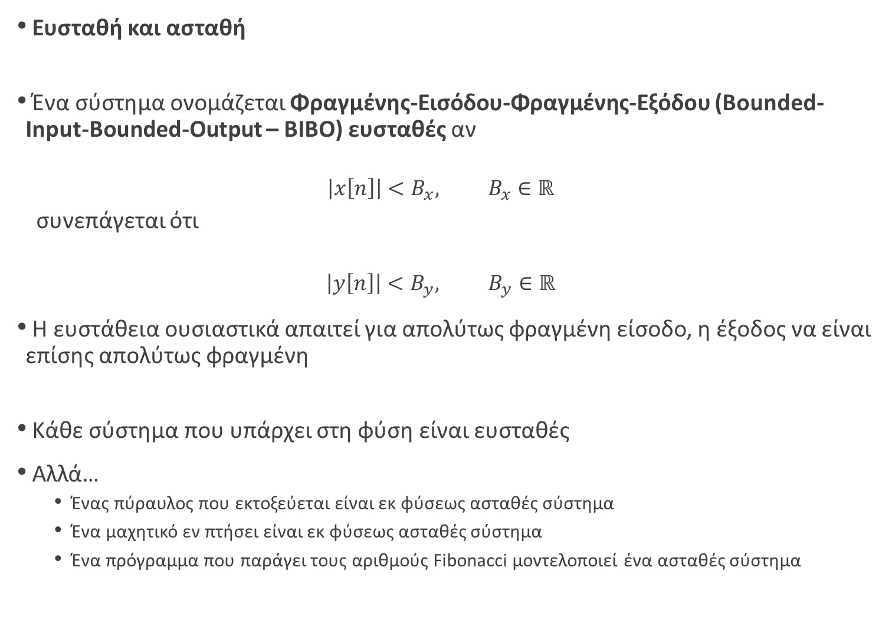
Ευσταθή και ασταθή
Ένα σύστημα ονομάζεται Φραγμένης-Εισόδου-Φραγμένης-Εξόδου (Bounded-Input-Bounded-Output – BIBO) ευσταθές αν
$$\left|x\left[n\right]\right|<B_{x}, B_{x}∈ℝ$$
συνεπάγεται ότι
$$\left|y\left[n\right]\right|<B_{y}, B_{y}∈ℝ$$
Η ευστάθεια ουσιαστικά απαιτεί για απολύτως φραγμένη είσοδο, η έξοδος να είναι επίσης απολύτως φραγμένη
Κάθε σύστημα που υπάρχει στη φύση είναι ευσταθές
Αλλά…
Ένας πύραυλος που εκτοξεύεται είναι εκ φύσεως ασταθές σύστημα
Ένα μαχητικό εν πτήσει είναι εκ φύσεως ασταθές σύστημα
Ένα πρόγραμμα που παράγει τους αριθμούς Fibonacci μοντελοποιεί ένα ασταθές σύστημα

Slide 34

Ευσταθή και ασταθή
Παράδειγμα:
Ελέγξτε αν τα συστήματα
$$\begin{matrix}y\left[n\right]=\frac{1}{x\left[n\right]} \\ y\left[n\right]=x^{2}[n−2]\end{matrix}$$
είναι ευσταθή.

Slide 35
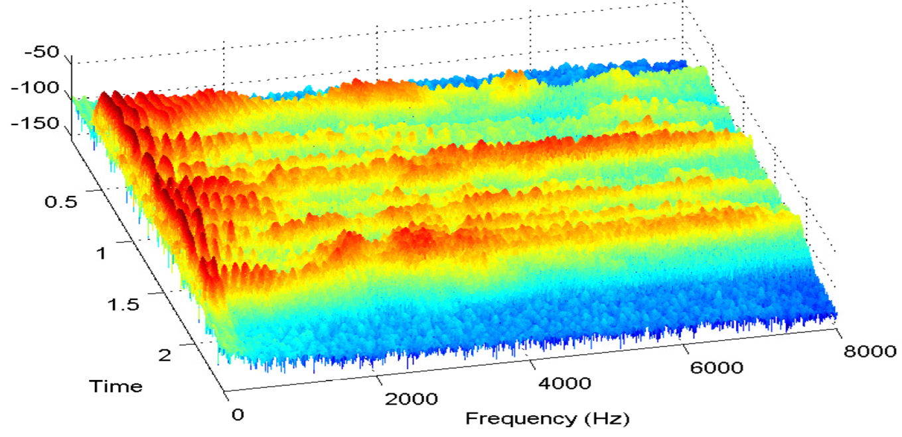
ΤΕΛΟΣ ΔΙΑΛΕΞΗΣ

Slide 36

Οι διαφάνειες αυτές διατίθενται με άδεια Creative Commons Αναφορά Δημιουργού-Μη Εμπορική Χρήση 4.0 Διεθνές.
Οι διαφάνειες αυτές συνοδεύουν το σύγγραμμα «Επεξεργασία Σήματος Συνεχούς και Διακριτού Χρόνου: μια πρώτη εισαγωγή», εκδόσεις Gutenberg, ISBN: 978-960-01-2042-4
Για να δείτε ένα αντίγραφο αυτής της άδειας, επισκεφθείτε το
http://creativecommons.org/licenses/by-nc/4.0/

